Slide 1
Індивідуальне завдання “Первісне плем’я”
Мовчан Ілля 123 КІ

Slide 2
Завдання
Створити класи: "Людина", а також спеціалізовані класи за видами діяльності - "Збирач", "Рибалка", "Мисливець".
У людини передбачити набір характеристик - наприклад, таких як фізична сила, які впливають на успішність його професійної діяльності (для різних спеціалізацій по-різному). Під час виконання відповідні характеристики поліпшуються.
Також передбачити наявність умінь, властивих усім людям – як є, спати тощо.
Промоделювати взаємодію людей у первісному племені.

Slide 3


Клас Human
У персонажу присутні деякі характеристики:
Атрибути: сила, спритність, інтелект - потрібні для визначення працездатності людини, тобто сильний персонаж зможе довше протистояти травмам, спритність допомагає їх уникати із більшою вирогідністю, а інтлелект підвищує кількість здобичі
Життєдіяльність : очки здоров’я, голоду та втоми, які потрібно тримати на рівні більше 0, щоб персонаж зміг вижити, а також кількість їжі
Клас Human - абстактний клас, в якому були створені основні поля та методи, які в подальшому будуть використовуватись у класах- спадкоємцях.

Slide 4

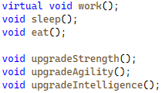

Клас Human
Поля:
Методи:

Slide 5
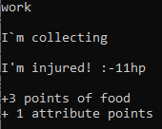
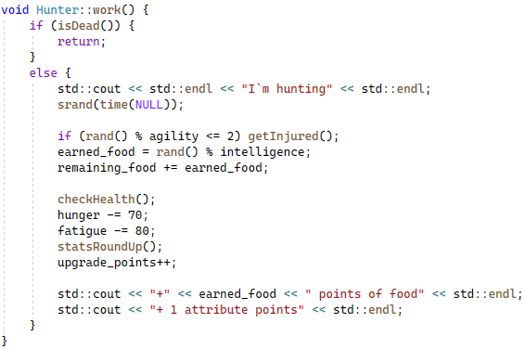
Метод work()
Виконує “працю”, отже персонаж додає випадкову кількість їжі в залежності від атрибуту інтелекту персонажа, витрачаючи деяку кількість голоду та втоми. Також на праці персонаж може отримати травму, через що в неї буде відібрано ще деяку кількість здоров’я. Також після кожної виконаної праці, персонажу буде додане 1 очко атрибутів, яке вона зможе використати на подальше їх покращення. В залежності від виду діяльності кількість здобичі, втома, голод та серйозність травм змінюється

Slide 6
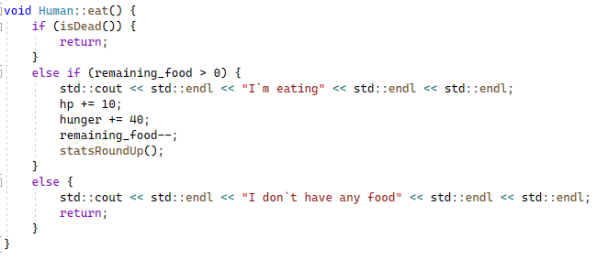
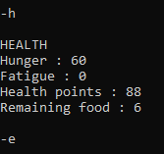
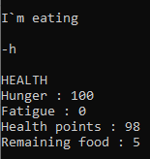
Метод eat()
Персонаж “їсть” відновлюючи здоров’я та віднімаючи кількість залишеної їжі. Відмінно від методу work(), метод eat() однаковий для усіх класів-спадкоємців. Якщо в персонажу не залишилось їжі, нічого не відбувається

Slide 7
Метод sleep()
Персонаж “спить” відновлюючи здоров’я та віднімаючи кількість голоду. За аналогією з методом eat(), метод sleep() однаковий для усіх класів-спадкоємців.

Slide 8
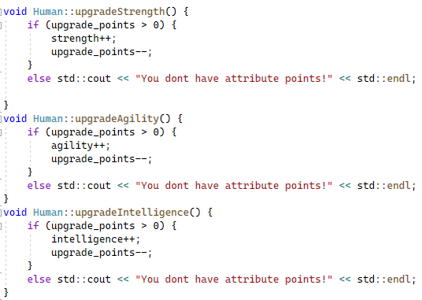

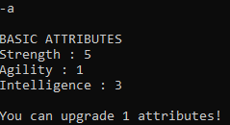

Методи upgrade()
Є можливість підвищити атрибут, очки підвищення отримуються користувачем після кожної виконаної роботи

Slide 9
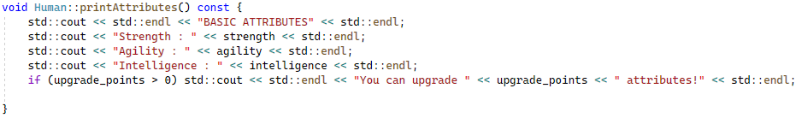
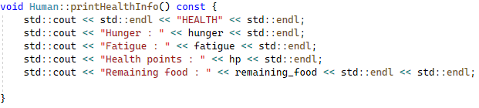
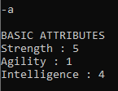
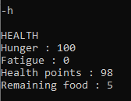
Методи: printAttributes() та printHealthInfo()
Суто інформативні методи, які виводять атрибути та життєдіяльність персонажу

Slide 10
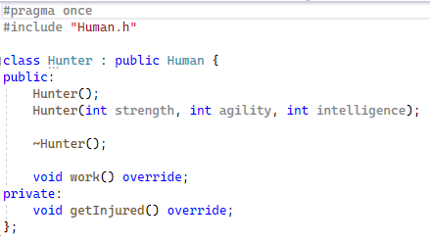
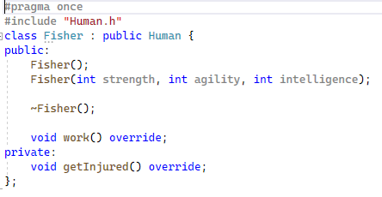
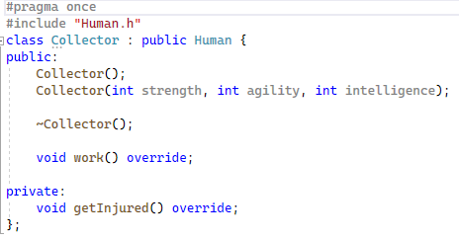
Класи-спадкоємці
Hunter
Fisher
Collector

Slide 11
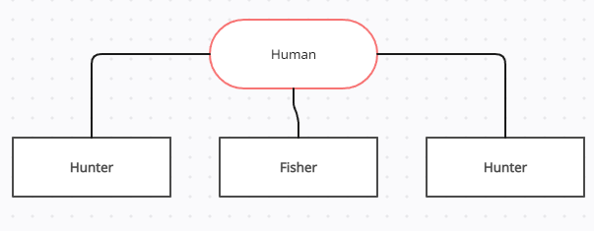
Ієрархія класів

Slide 12
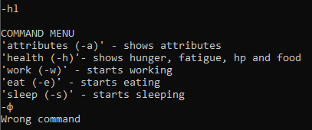
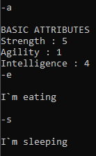
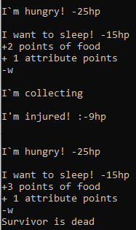
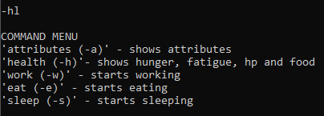
Приклад інтерактивного меню

Slide 13
ДЯКУЮ ЗА УВАГУ!

